Slide 1


Mobili
Kick-off
Alunos: Anderson Sobrinho Lima Laurentino
Gabriel Vanderlei de Oliveira
João Matheus Guedes da Costa
Jose Helton Alves Pimentel
Victoria Pantoja do Amaral

Slide 2
Instituição

Slide 3

É uma instituição de ensino verticalizada que oferece educação básica à superior com cerca de 2.500 servidores e 25.000 alunos distribuídos entre os seus 17 campis no estado de Pernambuco.

Slide 4
Missão:
“Promover a educação profissional, científica e tecnológica, em todos os seus níveis e modalidades, com base no princípio da indissociabilidade das ações de Ensino, Pesquisa e Extensão, comprometida com uma prática cidadã e inclusiva, de modo a contribuir para a formação integral do ser humano e o desenvolvimento sustentável da sociedade.”
Visão:
“Ser uma Instituição de referência nacional em formação profissional que promove educação, ciência e tecnologia de forma sustentável e sempre em benefício da sociedade.
Valores:
“Compromisso com a justiça social, equidade, cidadania, ética, preservação do meio ambiente, transparência e gestão democrática.”
Fontes: https://www.ifpe.edu.br/o-ifpe/institucional/missao-visao-e-valores
Notes:
O IFPE é o instituto Federal mais antigo do Brasil, essas informações só demonstrando a importância do instituto e do nosso cliente na educação no âmbito estadual e nacional.

Slide 5
Contexto

Slide 6
Os servidores que devido a eventos ou reuniões em outros campi do IFPE, precisam se locomover utilizando os veículos do próprio instituto
Notes:
Atualmente quando os servidores eles precisam se locomover para outros campi, eles precisam realizar uma solicitação de utilização do veículo do campi por meio de um ofício no papel, entregando para secretaria do campi que ele esta, além de ser de forma muito antecipada. Devido a essa não sistematização das informações dessas solicitações de locomoção, acaba-se gerando alguns problemas que iremos abordar.

Slide 7
⅓ dos Servidores
Utilizam veículos do instituto
834 Servidores
Utilizam veículos do instituto
25.000 Alunos
Podem utilizar de forma indireta
Notes:
Rotineiramente existem assentos vazios nos veículos, ocasionando custos desnecessários de transporte.
Quando o passageiro pede uma viagem só de ida o motorista é obrigado a voltar com o veículo sozinho o gera um grande custo de combustível.
O servidor solicita o veículo de um campi, porém esse veículo não fica disponível para pegar outros funcionário de outros campi no meio do caminho que tenham o mesmo destino durante o trajeto.
Existe um sistema atual do mobili, porém tem baixa usabilidade fazendo com que o cliente prefira abordagem não informatizada
As telas anteriormente desenvolvidas apenas contemplavam o servidor que gostaria de solicitar a carona, deixando de lado as visões do motorista e da logística.

Slide 8
Problemas

Slide 9

Altos custos desnecessários de transporte.
Viagens com um único passageiro;
Falta de visão integrada de logística entre os campi;
Sistema atual com usabilidade não amigável
O Projeto anterior apenas contemplava o servidor que gostaria de solicitar a carona, não abordando as visões dos motoristas e da gestão da logística.
Notes:
Rotineiramente existem assentos vazios nos veículos, ocasionando custos desnecessários de transporte.
Quando o passageiro pede uma viagem só de ida o motorista é obrigado a voltar com o veículo sozinho o gera um grande custo de combustível.
O servidor solicita o veículo de um campi, porém esse veículo não fica disponível para pegar outros funcionário de outros campi no meio do caminho que tenham o mesmo destino durante o trajeto.
Existe um sistema atual do mobili, porém tem baixa usabilidade fazendo com que o cliente prefira abordagem não informatizada
As telas anteriormente desenvolvidas apenas contemplavam o servidor que gostaria de solicitar a carona, deixando de lado as visões do motorista e da logística.

Slide 10

Os servidores não podem visualizar ou ter acesso as viagens já existentes e nem podem ingressar nelas;
A Logística do IFPE não consegue relacionar as solicitações entre os campis, mesmo tendo as mesmas rotas.
Notes:
Rotineiramente existem assentos vazios nos veículos, ocasionando custos desnecessários de transporte.
Quando o passageiro pede uma viagem só de ida o motorista é obrigado a voltar com o veículo sozinho o gera um grande custo de combustível.
O servidor solicita o veículo de um campi, porém esse veículo não fica disponível para pegar outros funcionário de outros campi no meio do caminho que tenham o mesmo destino durante o trajeto.
Existe um sistema atual do mobili, porém tem baixa usabilidade fazendo com que o cliente prefira abordagem não informatizada
As telas anteriormente desenvolvidas apenas contemplavam o servidor que gostaria de solicitar a carona, deixando de lado as visões do motorista e da logística.

Slide 11
Necessidades

Slide 12

Os servidores do IFPE necessitam se locomover entre os campis de forma simples.
Logística do IFPE necessita diminuir o custo de transporte.
Gestor de TI precisa ofertar uma solução mais eficiente para este problema.
Notes:
Rotineiramente existem assentos vazios nos veículos, ocasionando custos desnecessários de transporte.
Quando o passageiro pede uma viagem só de ida o motorista é obrigado a voltar com o veículo sozinho o gera um grande custo de combustível.
O servidor solicita o veículo de um campi, porém esse veículo não fica disponível para pegar outros funcionário de outros campi no meio do caminho que tenham o mesmo destino durante o trajeto.
Existe um sistema atual do mobili, porém tem baixa usabilidade fazendo com que o cliente prefira abordagem não informatizada
As telas anteriormente desenvolvidas apenas contemplavam o servidor que gostaria de solicitar a carona, deixando de lado as visões do motorista e da logística.

Slide 13
Objetivos do projeto
Notes:
Unir membros da IFPE que compartilham da mesma rota;
Otimizar custo de transporte;
Modernizar e facilitar a sistema de transporte já existente na instituição (Mobili piloto);
Facilitar a logística para o transporte de pessoas do IFPE;

Slide 14
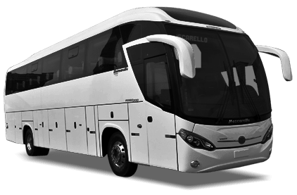
Facilitar o deslocamento de pessoas entre os campus do IFPE;
Melhorar a administração da frota;
Diminuir os custos relacionados ao transporte da instituição;
Diminuir a circulação de veículos do IFPE nas ruas;
Um sistema com uma interface simples, fácil e acessível para os funcionários que desejem pedir um transporte, para o motorista e para a logística.
Notes:
Melhorar a distribuição de rotas similares no transporte da instituição;
Facilitar o deslocamento de pessoas entre os campus do IFPE;
Melhorar a administração da frota;
Diminuir os custos relacionados ao transporte da instituição;
Diminuir a circulação de veículos do IFPE nas ruas;
Melhorar usabilidade do sistema já existente.

Slide 15
Etapa de elicitação

Slide 16
Levantamento de Informações
Leitura de documentos
Entrevistas estruturadas e remotas
Brainstorm

Slide 17
Levantamento de informações
É um processo de suporte;
Mapeamento do processo inicial:
diagram.svg

Slide 18
Propostas de soluções
Notes:
ponto ou ideia de que se parte para armar um raciocínio.

Slide 19
Possíveis soluções
Design da aplicação mobile para os servidores que desejam solicitar viagens ou solicitar caronas;
Design da aplicação web para servidores que monitoram as solicitações de viagens e caronas;
Design da aplicação mobile para o motorista aceitar viagens e verificar caronas no caminho atual.
Utilizando design simples e com foco na experiência do usuário;
Utilizar alguns KPI's de design como: o número de quantidade de clicks, o tempo que se passou em cada tela, taxa de conclusão da jornada de telas e realização de testes A/B;
Adotar um período de transição no qual coexistem os sistema atual e os aplicativos propostos;
Enquanto as medidas restritivas causadas pandemia do COVID-19, o sistema não será utilizado a fim de não incentivar aglomerações.
Notes:
Os funcionários do IFPE terem um celular disponível e com acesso à internet para utilização do aplicativo;
Os usuários devem estar em um dos campus do IFPE;
Os funcionários precisam percorrer rotas próximas e similares.

Slide 20
Estratégia
Treinamento dos servidores atualmente envolvidos com os processos de locomoção no IFPE;
O desenvolvimento da UX de todas as aplicações solicitadas;
Integração dos serviços que já foram desenvolvidos em etapas anteriores do projeto (Já foram realizadas as etapas de solicitação de viagens e caronas).
Notes:
Os funcionários do IFPE terem um celular disponível e com acesso à internet para utilização do aplicativo;
Os usuários devem estar em um dos campus do IFPE;
Os funcionários precisam percorrer rotas próximas e similares.

Slide 21






Metodologia
Metodologia Agil com Kanban
Quadro Kanban no Trello
Github como repositório de arquivos do projeto
Adobe XD como ferramenta de protótipação e UX
BPMN

Slide 22
Premissas
Notes:
ponto ou ideia de que se parte para armar um raciocínio.

Slide 23
Premissas
Todas informações serão extraídas do Product Owner;
A primeira versão do software será distribuída para análise;
O código fonte da versão piloto deve ser disponibilizado para o time de desenvolvimento do projeto e o fluxo de UX do time que desenvolveu no semestre passado;
O responsável pelo software dará subsídio a algumas plataformas, para o desenvolvimento do projeto.
Entrega do produto dentro do tempo estimado de 3 meses.
Notes:
Os funcionários do IFPE terem um celular disponível e com acesso à internet para utilização do aplicativo;
Os usuários devem estar em um dos campus do IFPE;
Os funcionários precisam percorrer rotas próximas e similares.

Slide 24
Restrições

Slide 25

O projeto deve ser concluído com os gastos previstos;
Estar de acordo com o prazo das atividades estabelecidas;

Slide 26
Riscos

Slide 27

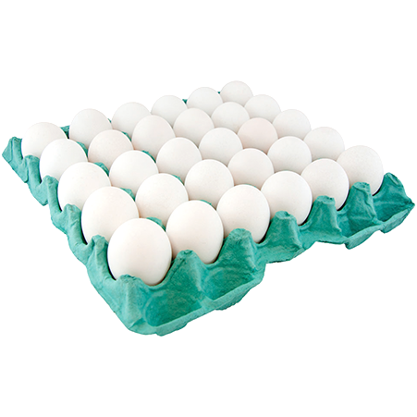

Imprevistos que acarretem a não distribuição da primeira versão do software, para análise;
Não receber o código fonte da versão piloto;
Imprevistos relacionado a internet, dificultando a comunicação;
Não receber incentivo para a conclusão do projeto;
Não concluir o projeto a tempo
Notes:
Os funcionários do IFPE terem um celular disponível e com acesso à internet para utilização do aplicativo;
Os usuários devem estar em um dos campus do IFPE;
Os funcionários precisam percorrer rotas próximas e similares.

Slide 28
Custo e Prazo

Slide 29
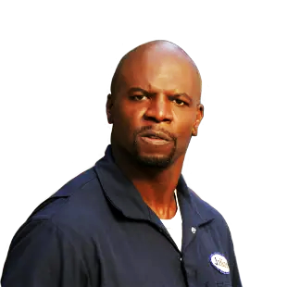
Custo
Salarial: R$ 36 x Hora Trabalhada(Distribuídos por toda equipe)
Licencas do Adobe XD: R$215/mês
Notes:
Salarial: R$36 x H.T (distribuídos pela equipe)Vê, pode ser colocado 36/h, para cada membro no lugar de distribuído
Licenças do Adobe XD (mensal): R$ 215

Slide 30
Marcos
Kickoff
17/05/2021
2° Status Report
05/08/2021
1° Status Report
08/07/2021
Término
26/08/2021

Slide 31
Stakeholders

Slide 32
Stakeholders
Product Owner
Marcus Eugênio
Supervisores
Simone Cristiane
Jéssyka Vilela
Alexandre Vasconcelos
Servidores
Motorista
Alunos
Time do projeto
Anderson Laurentino (Gerente)
José Helton (Scrum Master)
João Matheus (Desenvolvedor)
Gabriel Vanderlei (Desenvolvedor)
Victoria Pantoja (Desenvolvedor)

Slide 33
DÚVIDAS?

